Slide 1



0
0
10
2
3
1
4
8
6
5
7
9
10
2
3
1
4
8
6
5
7
9
blue Team
RED Team
Notes:
تم تنزيل هذا القالب من موقع ingez-ppt

Slide 2

مبارك
للفريق الفائز

Slide 3


Slide 4
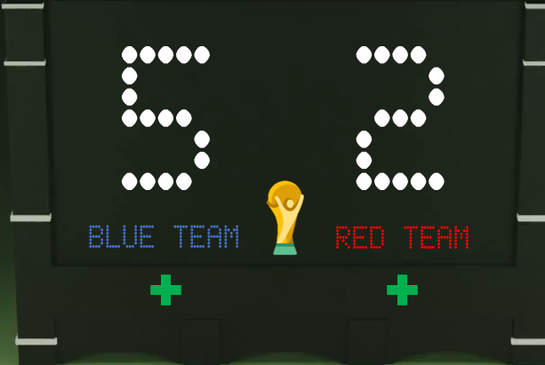
تعليمات الاستخدام
الخط المستخدم في القالب Tajawal black الرابط
يمكنك زيادة عدد نقاط الفريق بالضغط على علامة الزائد الخضراء في لوحة نتائج المباراة .
للانتقال الى شاشة الفوز اضغط على ايقونة الكأس في لوحة نتائج المباراة .
تم تصميم هذا القالب بواسطة
ingez-ppt.com
*تم تصميم هذا القالب بواسطة موقع انجز ingez-ppt ولا يحق لأي شخص إعادة نشر أو توزيع ملفات القوالب أو إصدارات معدلة في مواقع أخرى بدون إذن خطي من انجز
Notes:
تم تنزيل هذا القالب من موقع ingez-ppt

